Slide 1

Projet n°5
1

Slide 2
Sommaire
Chiffre d’affaire en ligne + chiffre d’affaire par bouteille
Analyse sur les valeurs aberrantes
Bestseller
Notebook

Slide 3
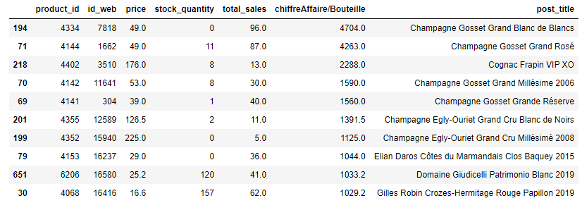
Le champagne, notre meilleur rendement
Top 10 des meilleurs bouteilles
Une très bonne vente du côté du champagne
Un problème de stock
Notre chiffre d’affaire s'élève a 70568,6 € pour un total de 2865 bouteilles vendu
3

Slide 4
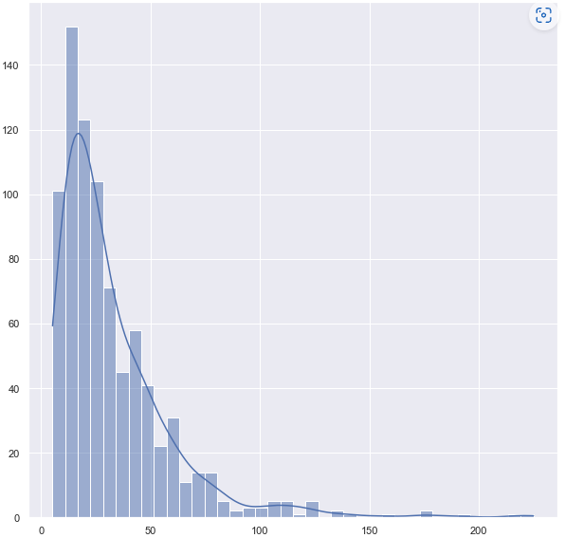
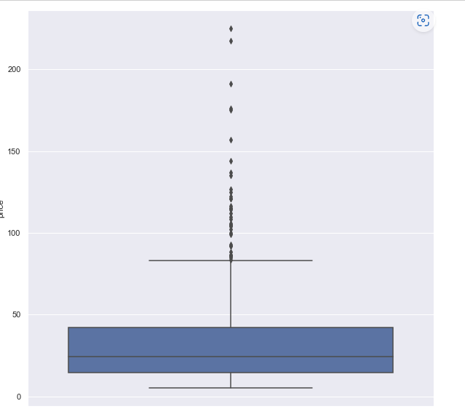
Etude des valeurs aberrantes
histogramme étalée à droite
Un boxplot compressé et beaucoup de outliner
4

Slide 5
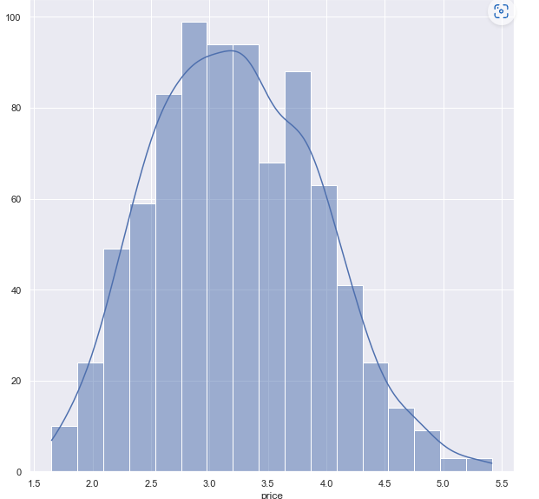
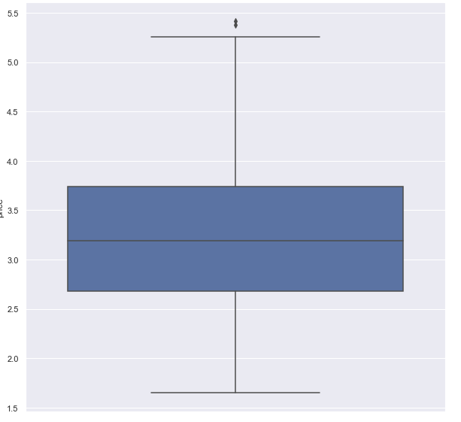
Deux valeurs aberrante avec loi normal
Histrogramme qui tend vers une loi normal
Deux valeurs aberrante (225€,217,5€)
Prix tout à fait acceptable pour des bouteilles d’alcool
5

Slide 6
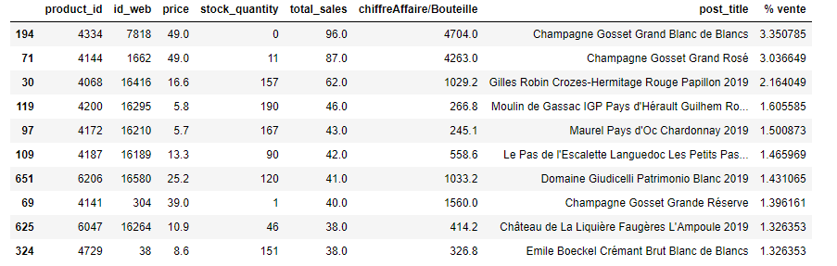
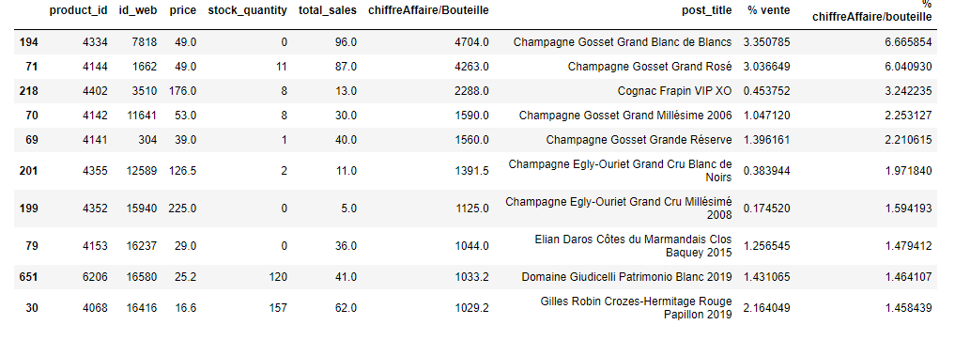
Vente vs chiffre d’affaire
Nos deux meilleurs bouteilles présent
Toujours quelque soucis de stock
6

Slide 7
Suite sur mon notebook
8

